Slide 1



Seksuele Intimidatie bij jongeren

Slide 2
Inhoudstafel
Voorstelling team
Korte kadering project
Demo
Website
Game
Conclusie

Slide 3
Voorstelling team

Slide 4
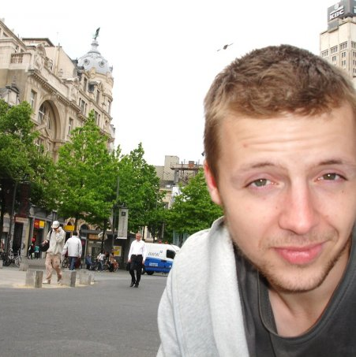
Yannick Luytens
2PB-MT VPa
Game
Voornaamste taken:
Scripts schrijven
Design achtergronden, knoppen en karakters
Concept bedenken/verbeteren

Slide 5
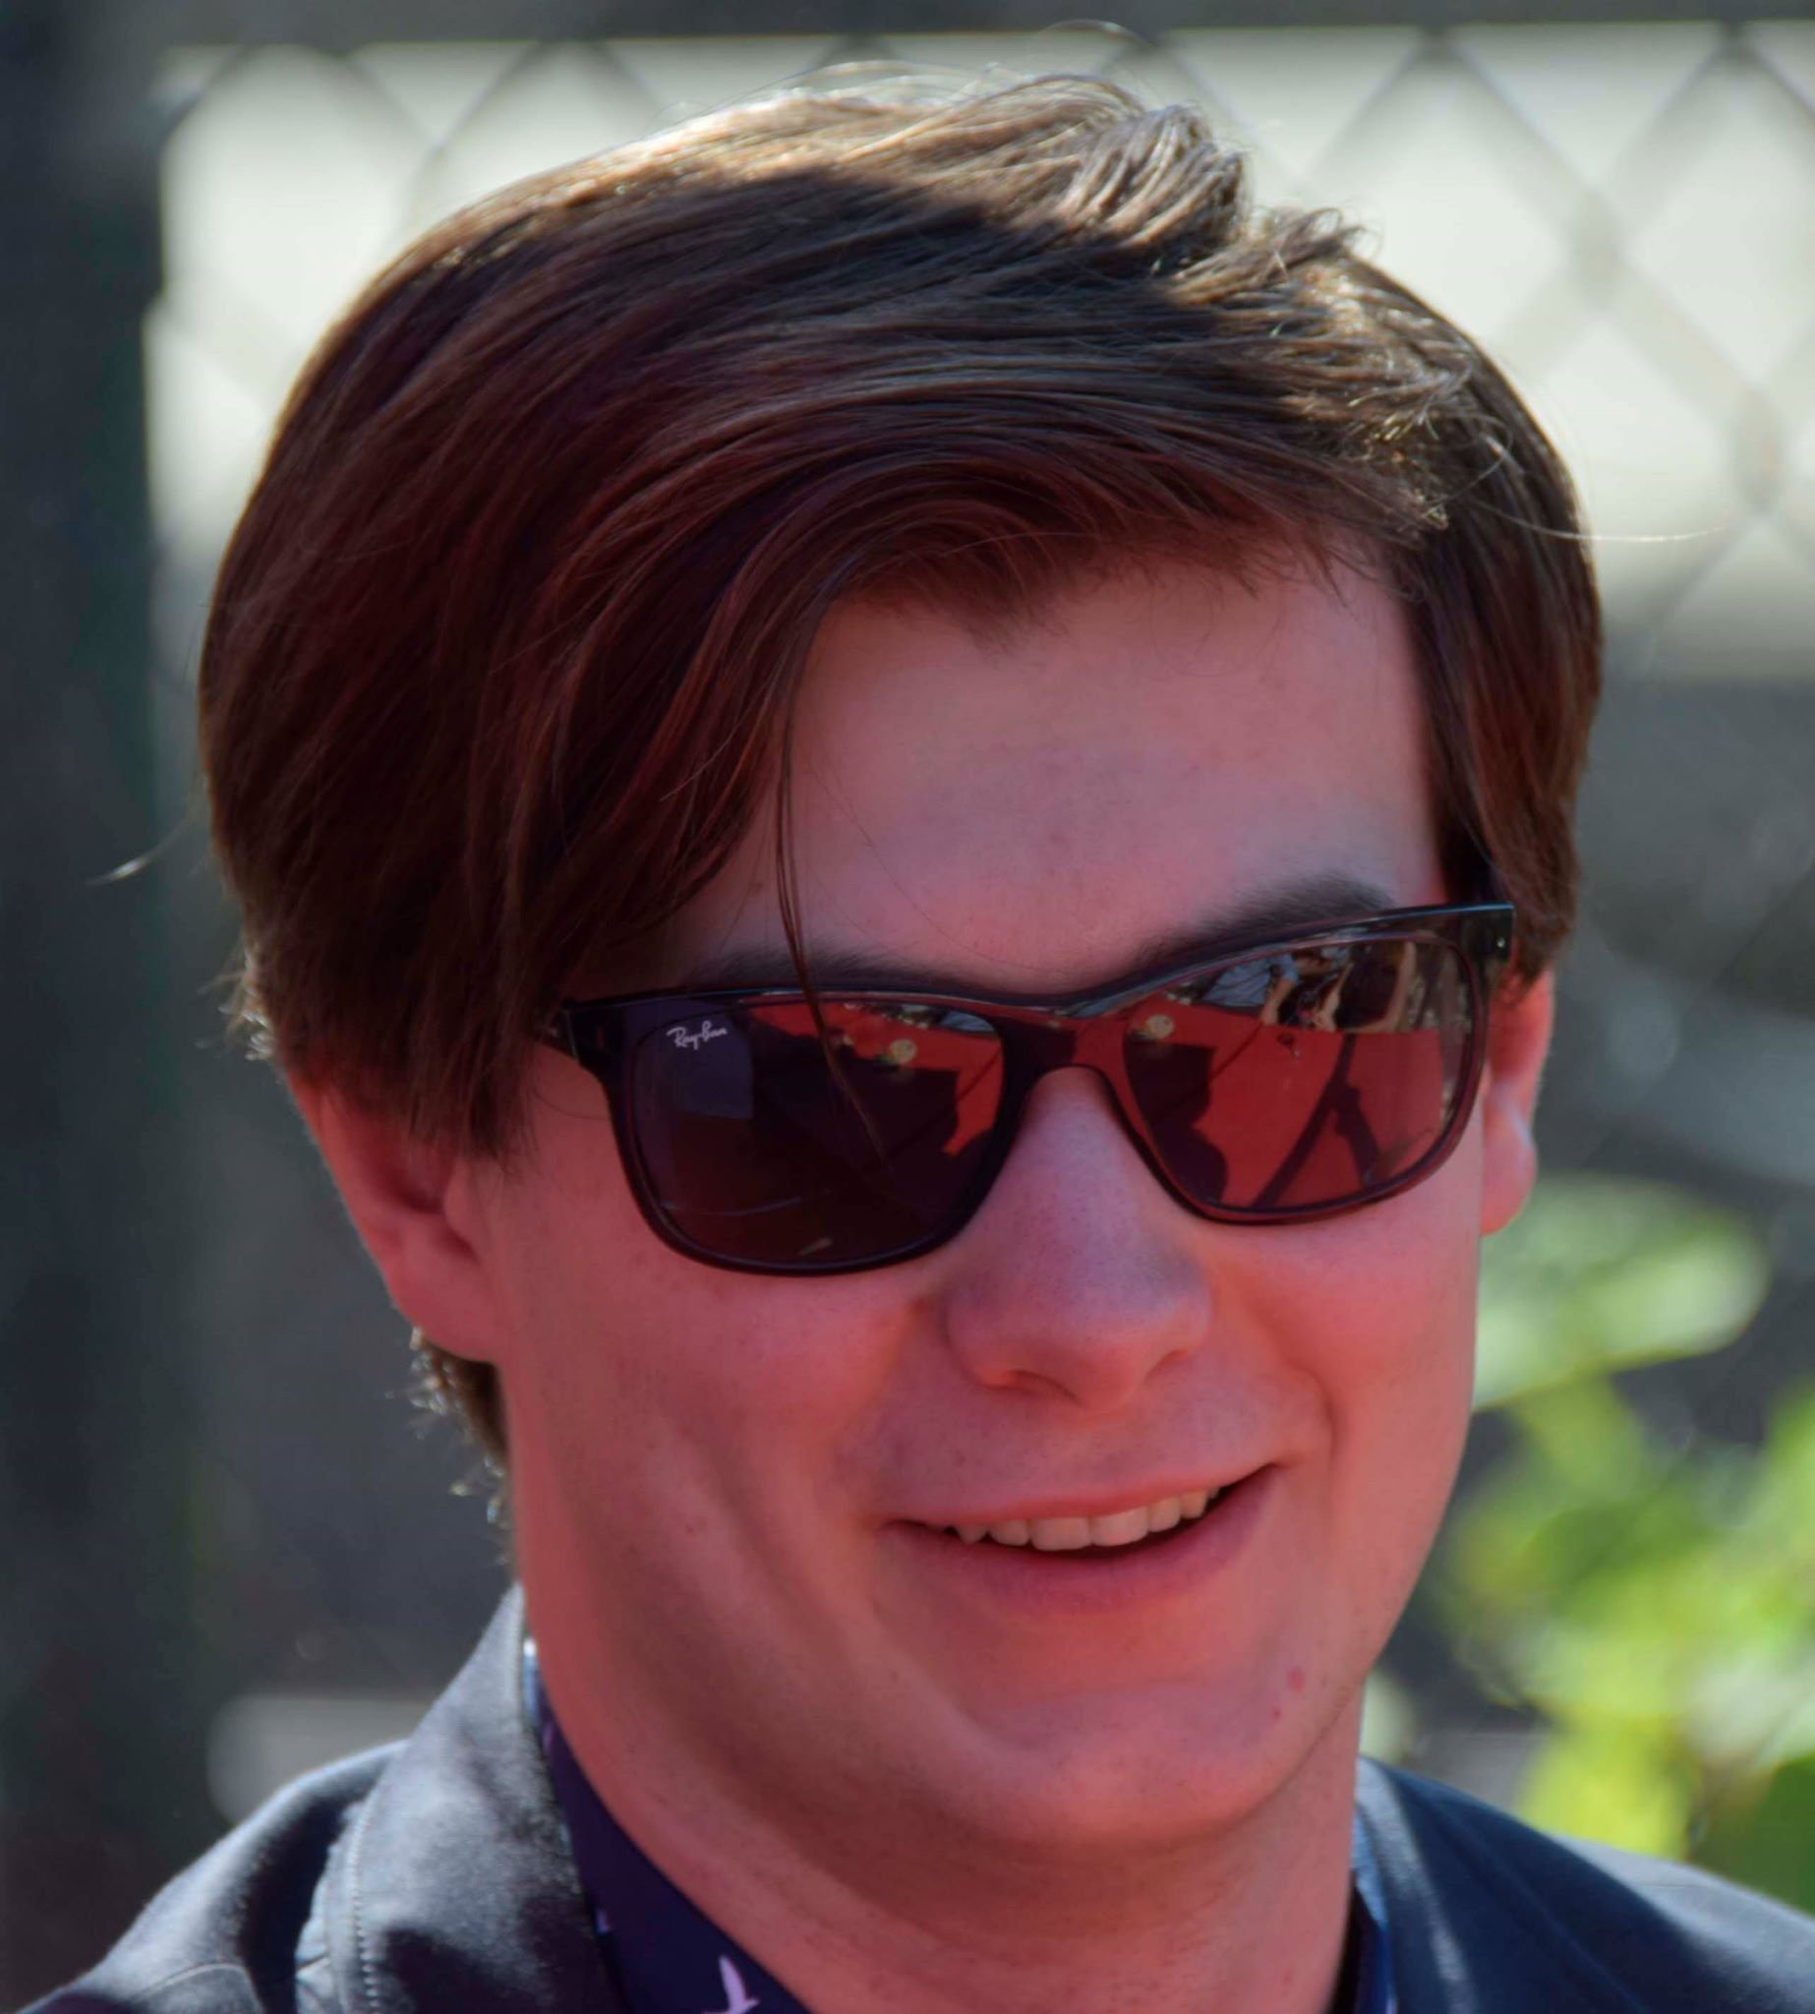
Niels Schoeters
2PB-MT VPa
Game
Voornaamste taken:
Events verzinnen
Events scripts invullen
Design begin en eindpagina

Slide 6
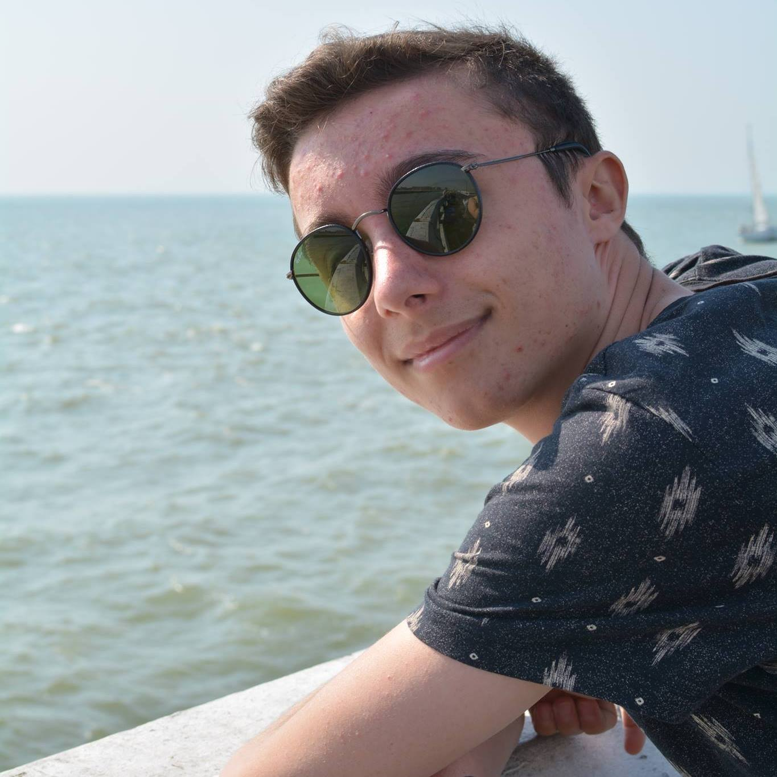
Indy Bosschem
2PB-MT WPa
Website
Voornaamste taken:
Backend van Home, Info en Contact
Admin gedeelte en Persoonlijke pagina
Hulp Vincent bij styling

Slide 7
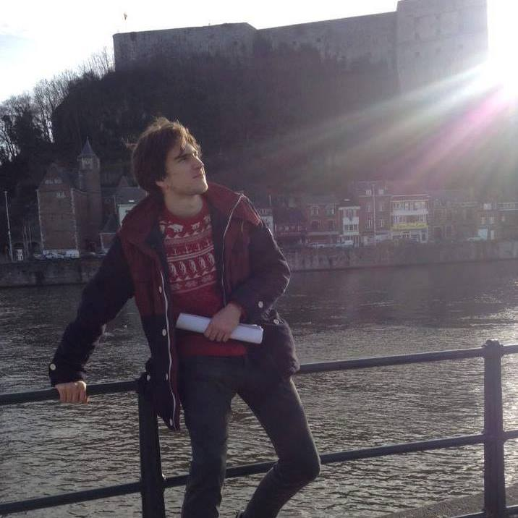
Arthur Van Passel
2PB-MT WPa
Website
Voornaamste taken:
Verhalen en quotes op de info pagina
Artikels schrijven
Foto’s zoeken

Slide 8
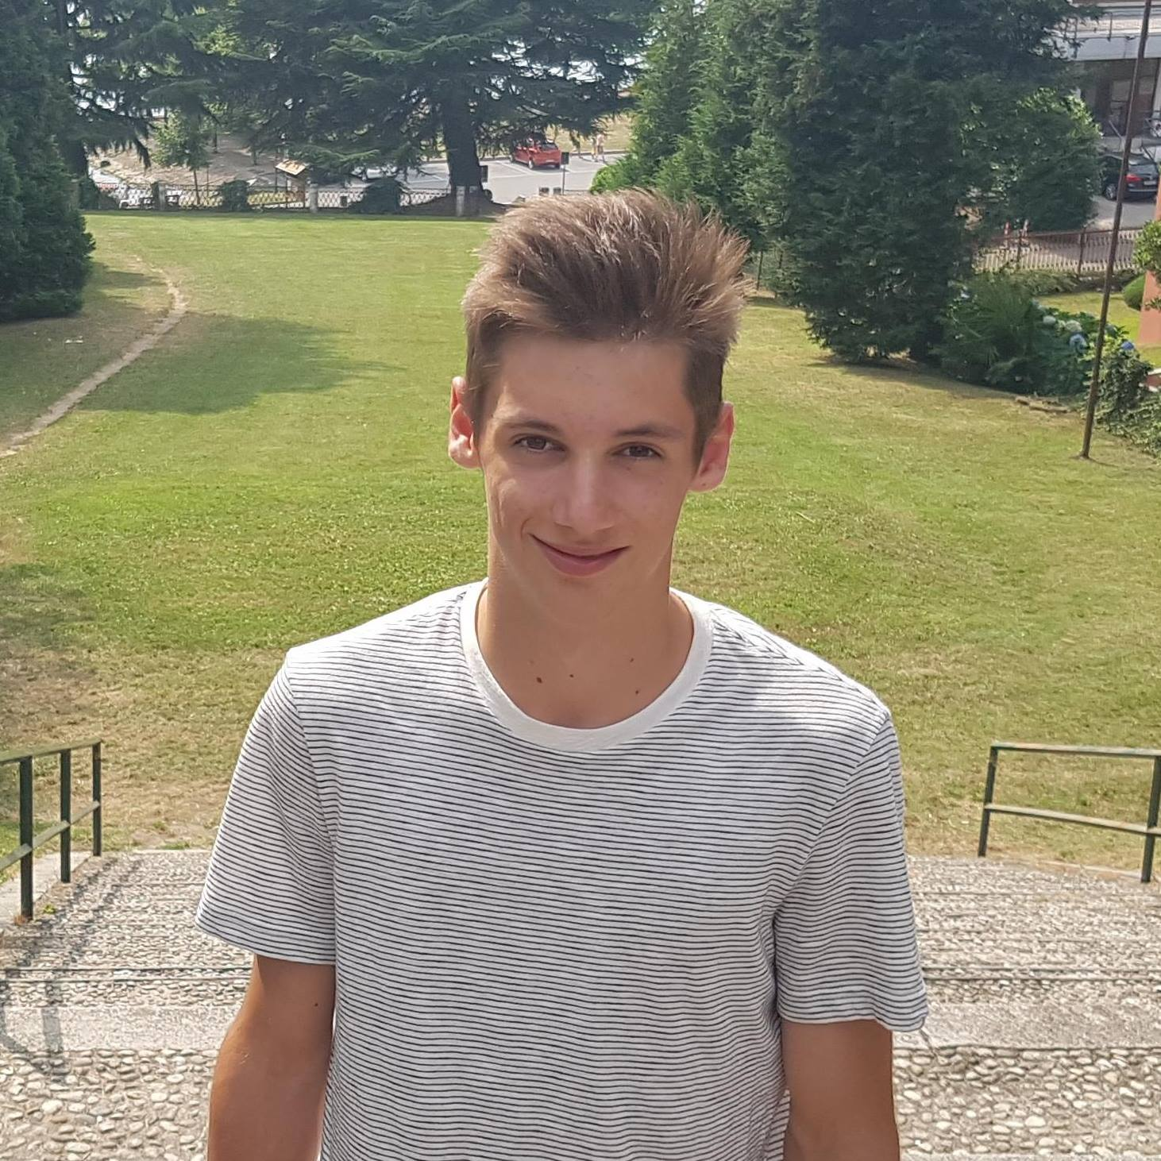
Vincent Van Minnebruggen
2PB-MT WPa
Website
Voornaamste taken:
Styling van alle pagina’s
Backend van het Forum
Hulp Indy bij backend

Slide 9
Korte kadering project

Slide 10
Kader van ons project
Seksuele intimidatie bij jongeren
Opdracht voor echte klant
Informeren, confronteren en activeren
Sobere, pakkende sfeer overbrengen

Slide 11
Demo
Website

Slide 12
Demo
Game

Slide 13
Conclusie

Slide 14
Conclusie
Toepassen scrum
Takenverdeling
Concept spel
Inhoud website
Bugfixing onderschat
Communicatie
Meer bijgeleerd over onderwerp
Vaardigheden verbeterd
Peer coding werkt!
Projectmanagement ervaren
Scrumboard geeft goed overzicht

Slide 15
Bedankt voor uw aandacht
Yannick – Niels – Indy – Arthur – Vincent

